Slide 1
第一轮 考点过关
第二部分 物质、运动和相互作用
第10讲 压强 液体的压强

Slide 2

目 录
01
考情分析
C O N T E N T S
02
考点回顾
03
夯实基础
04
优化提升
05
广东中考

Slide 3
01
2026
考情分析

Slide 4
2022版课标要求 | 1.通过实验，理解压强。 2.知道增大和减小压强的方法，并了解其在生产 生活中的应用。 3.探究并了解液体压强与哪些因素有关。
近三年广东中考 考查情况分析 | 年份 | 题型 | 考点 | 分值
 | 2023 | 计算题 | 压强的计算 | 2分
 | 2024 | 计算题 | 压强的计算 | 2分
 | 2025 | 实验题 | 液体的压强与哪些因素有关 | 6分

Slide 5
02
2026
考点回顾

Slide 6

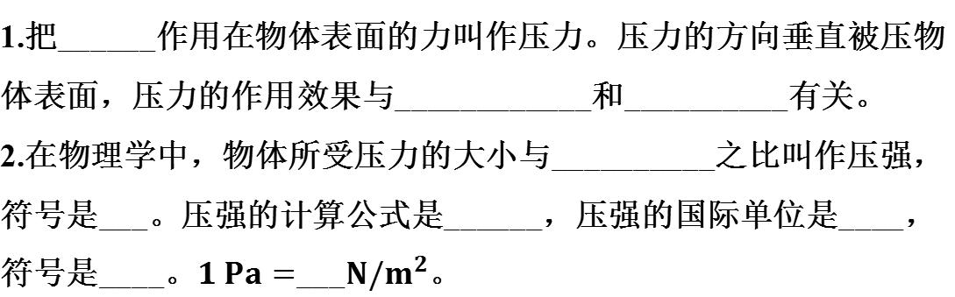



压力与压强
垂直
1.把______作用在物体表面的力叫作压力。压力的方向垂直被压物
体表面，压力的作用效果与____________和__________有关。
2.在物理学中，物体所受压力的大小与__________之比叫作压强，
符号是___。压强的计算公式是______，压强的国际单位是____，
符号是____。$$1 Pa=$$___$$N/m^{2}$$ 。
压力的大小
受力面积
受力面积
$$p=\frac{F}{S}$$
帕
$$p$$
$$Pa$$
1

Slide 7

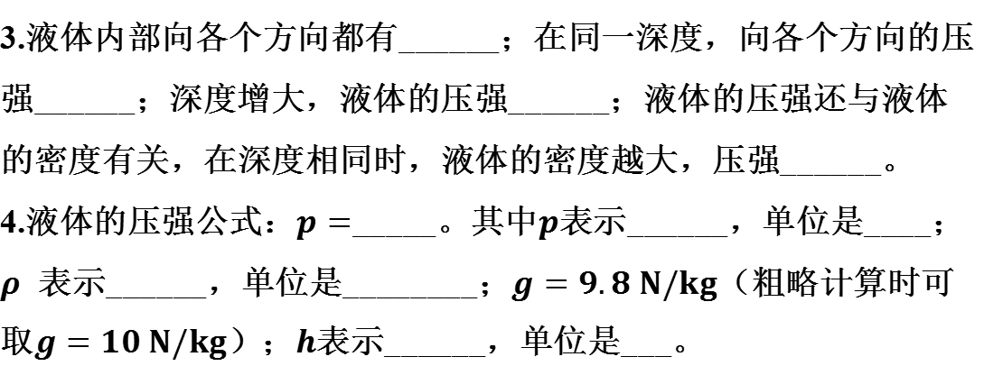



液体的压强
压强
3.液体内部向各个方向都有______；在同一深度，向各个方向的压
强______；深度增大，液体的压强______；液体的压强还与液体
的密度有关，在深度相同时，液体的密度越大，压强______。
4.液体的压强公式：$$p=$$_____。其中$$p$$ 表示______，单位是____；
$$ρ$$ 表示______，单位是________；$$g=9.8 N/kg$$ （粗略计算时可
取$$g=10 N/kg$$）；$$h$$ 表示______，单位是___。
相等
增大
越大
$$ρgh$$
压强
$$Pa$$
密度
$$kg/m^{3}$$
深度
$$m$$

Slide 8
开口
连通
5.上端______、下端______的容器叫作连通器。连通器的特点是：
连通器里装的是相同的液体，当液体不流动时，连通器各部分中
的__________总是相同的。常见的连通器如______。
液面高度
茶壶

Slide 9
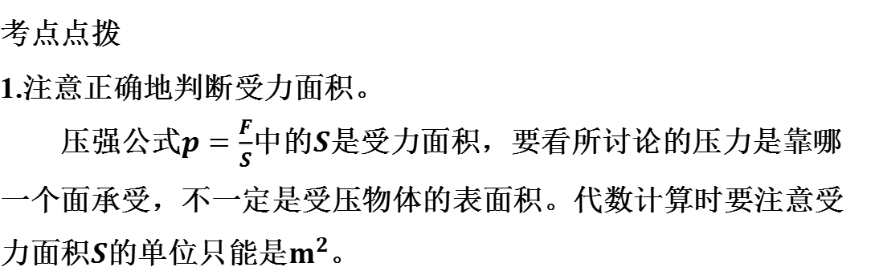
考点点拨
1.注意正确地判断受力面积。
压强公式$$p=\frac{F}{S}$$中的$$S$$ 是受力面积，要看所讨论的压力是靠哪
一个面承受，不一定是受压物体的表面积。代数计算时要注意受
力面积$$S$$的单位只能是$$m^{2}$$ 。

Slide 10
2.液体压强的特点。
由于液体也受到重力的作用，同时又有流动性，因此液体对
容器底和侧壁，以及液体内部向各个方向都有压强。液体内部向
各个方向的压强大小与液体的密度和深度有关，深度越大，密度
越大，压强就越大。深度是指从液体的自由表面竖直向下的长度。

Slide 11
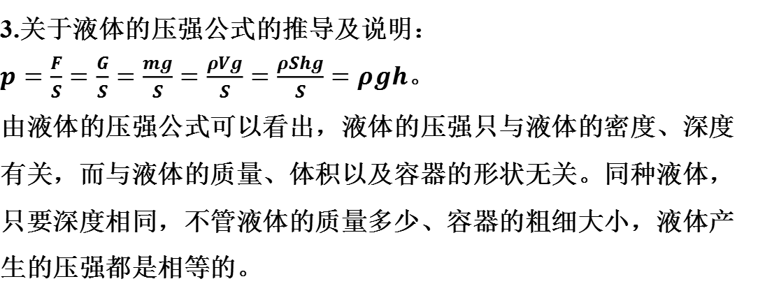
3.关于液体的压强公式的推导及说明：
$$p=\frac{F}{S}=\frac{G}{S}=\frac{mg}{S}=\frac{ρVg}{S}=\frac{ρShg}{S}=ρgh$$ 。
由液体的压强公式可以看出，液体的压强只与液体的密度、深度
有关，而与液体的质量、体积以及容器的形状无关。同种液体，
只要深度相同，不管液体的质量多少、容器的粗细大小，液体产
生的压强都是相等的。

Slide 12
03
2026
夯实基础

Slide 13
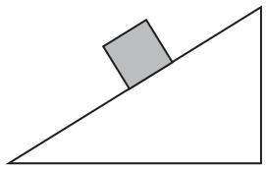
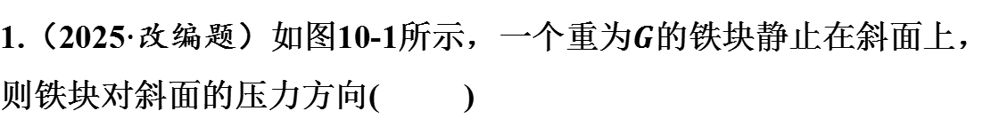
压力与压强
1.（2025·改编题）如图10-1所示，一个重为$$G$$ 的铁块静止在斜面上，
则铁块对斜面的压力方向( )
C
A.竖直向上 B.竖直向下
C.垂直于斜面向下 D.以上情况都有可能
图10-1

Slide 14
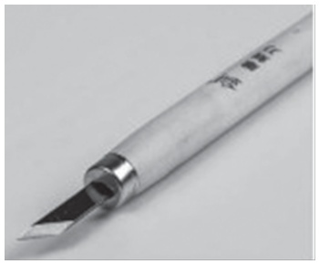
2.（2024·湖北）如图10-2所示，雕刻印章时
刀刃磨得锋利是为了( )
D
A.减小压强 B.减小压力
C.增大压力 D.增大压强
图10-2

Slide 15
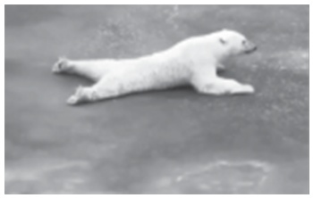
3.（2025·辽宁）如图10-3，北极熊趴在冰面
上爬过薄冰，这样避免了冰面被压破。“趴”
的作用是( )
B
A.增大压强 B.减小压强
C.增大压力 D.减小压力
图10-3

Slide 16
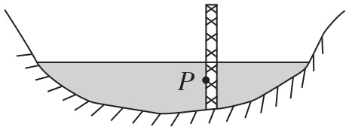
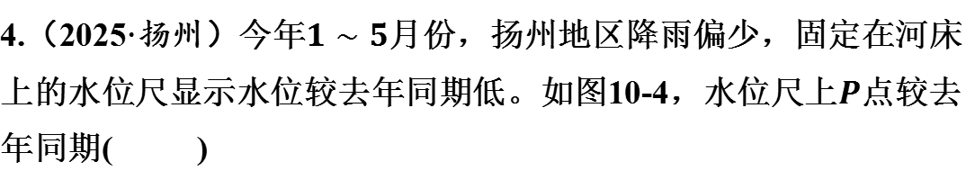
液体的压强
4.（2025·扬州）今年$$1∼5$$ 月份，扬州地区降雨偏少，固定在河床
上的水位尺显示水位较去年同期低。如图10-4，水位尺上$$P$$ 点较去
年同期( )
C
图10-4
A.深度不变 B.深度变大 C.压强变小 D.压强不变

Slide 17
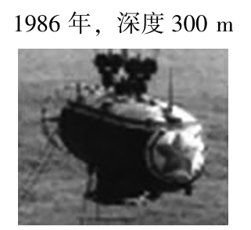
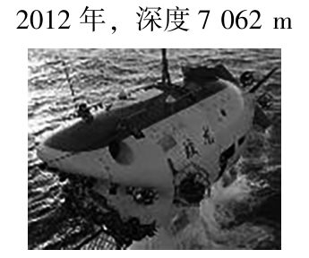
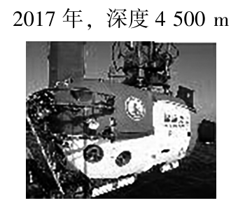
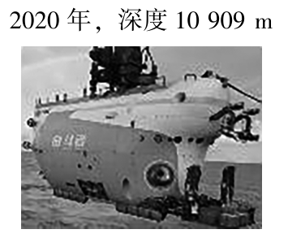
5.（工程实践）从百米浅海到万米深海，中国自主研制的潜水器有
了质的飞跃。潜水器下潜到图中标注的对应深度，承受海水压强
最大的是( )
D
A.7103救生艇
B.蛟龙号
C.深海勇士号
D.奋斗者号

Slide 18
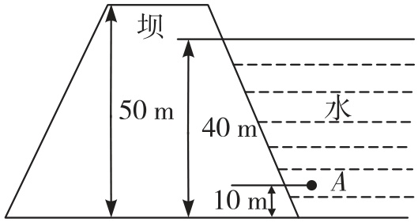
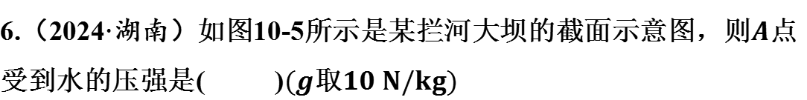
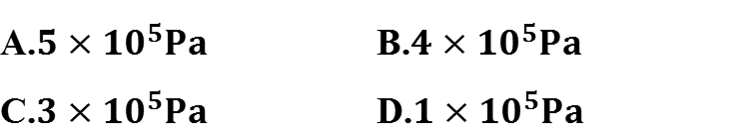
6.（2024·湖南）如图10-5所示是某拦河大坝的截面示意图，则$$A$$ 点
受到水的压强是( )$$(g$$取$$10 N/kg)$$
C
A.$$5×{10}^{5}Pa$$ B.$$4×{10}^{5}Pa$$
C.$$3×{10}^{5}Pa$$ D.$$1×{10}^{5}Pa$$
图10-5

Slide 19
04
2026
优化提升

Slide 20
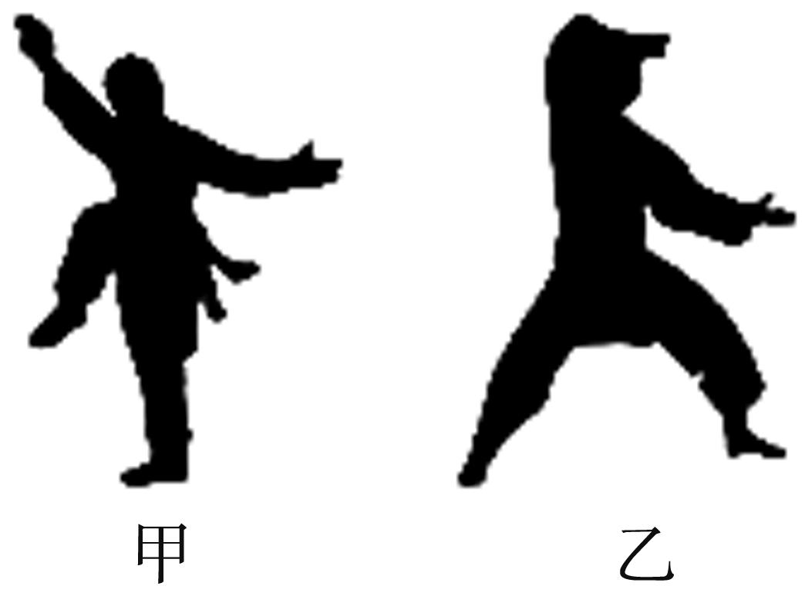
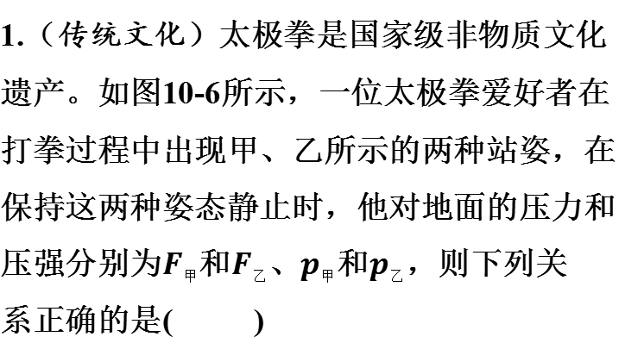
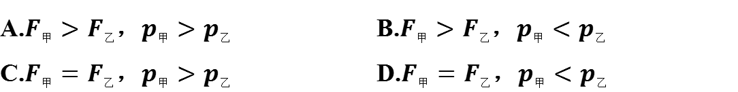
1.（传统文化）太极拳是国家级非物质文化
遗产。如图10-6所示，一位太极拳爱好者在
打拳过程中出现甲、乙所示的两种站姿，在
保持这两种姿态静止时，他对地面的压力和
压强分别为$$F_{甲}$$和$$F_{乙}$$、$$p_{甲}$$和$$p_{乙}$$ ，则下列关
系正确的是( )
图10-6
C
A.$$F_{甲}>F_{乙}$$，$$p_{甲}>p_{乙}$$ B.$$F_{甲}>F_{乙}$$，$$p_{甲}<p_{乙}$$
C.$$F_{甲}=F_{乙}$$，$$p_{甲}>p_{乙}$$ D.$$F_{甲}=F_{乙}$$，$$p_{甲}<p_{乙}$$

Slide 21
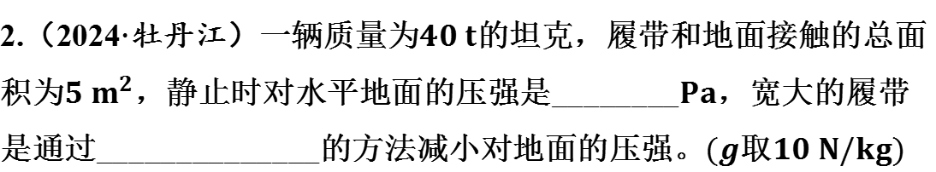

2.（2024·牡丹江）一辆质量为$$40 t$$ 的坦克，履带和地面接触的总面
积为$$5 m^{2}$$，静止时对水平地面的压强是________$$Pa$$ ，宽大的履带
是通过______________的方法减小对地面的压强。$$(g$$取$$10 N/kg)$$
$$8×{10}^{4}$$
增大受力面积

Slide 22
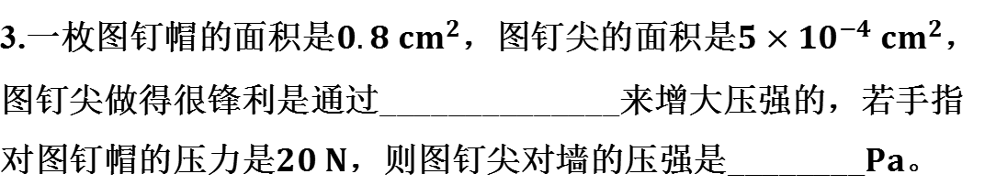

3.一枚图钉帽的面积是$$0.8 {cm}^{2}$$，图钉尖的面积是$$5×{10}^{−4} {cm}^{2}$$ ，
图钉尖做得很锋利是通过______________来增大压强的，若手指
对图钉帽的压力是$$20 N$$，则图钉尖对墙的压强是________$$Pa$$ 。
减小受力面积
$$4×{10}^{8}$$

Slide 23
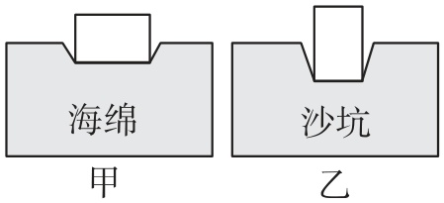
4.（2024·深圳）如图10-7所示，琴琴同学探究压强与受力面积的关
系时，得出了一个错误的结论。
两个相等
（1）谁的压力大？__________，谁的
受力面积大？__________。
（均选填“海绵的大”“沙坑的大”或“两
个相等”）
海绵的大
图10-7
选择海
绵（或沙坑）同一物体做实验
（2）改进这两个实验的意见：_______
___________________________。

Slide 24
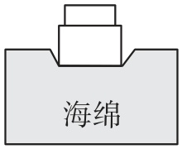
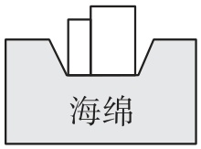
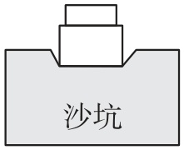
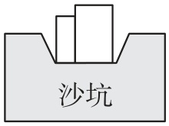
（3）对比图10-7甲，选择下面四图的
___（选填字母）可以探究压强和压力
大小的关系。
A
A. B. C. D.
图10-7

Slide 25
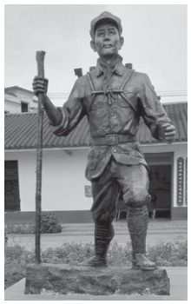
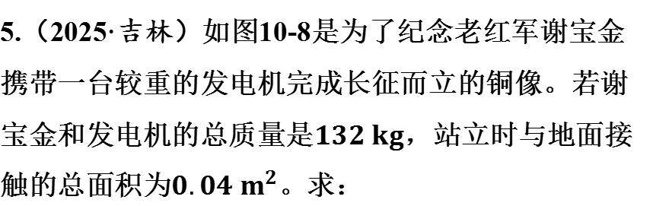
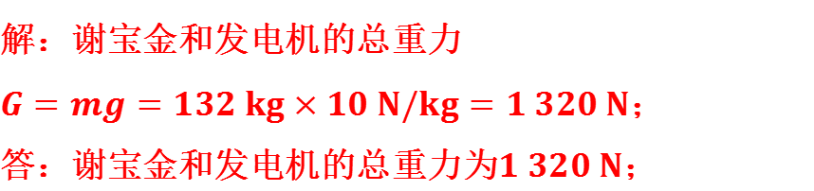
5.（2025·吉林）如图10-8是为了纪念老红军谢宝金
携带一台较重的发电机完成长征而立的铜像。若谢
宝金和发电机的总质量是$$132 kg$$ ，站立时与地面接
触的总面积为$$0.04 m^{2}$$ 。求：
（1）谢宝金和发电机的总重力$$(g$$取$$10 N/kg)$$ ；
解：谢宝金和发电机的总重力
$$G=mg=132 kg×10 N/kg=1 320 N$$ ；
答：谢宝金和发电机的总重力为$$1 320 N$$ ；
图10-8

Slide 26
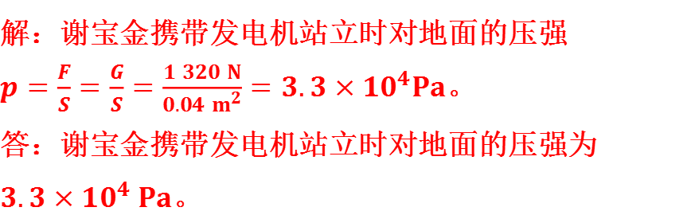
（2）谢宝金携带发电机站立时对地面的压强。
解：谢宝金携带发电机站立时对地面的压强
$$p=\frac{F}{S}=\frac{G}{S}=\frac{1 320 N}{0.04 m^{2}}=3.3×{10}^{4}Pa$$ 。
答：谢宝金携带发电机站立时对地面的压强为
$$3.3×{10}^{4} Pa$$ 。
图10-8

Slide 27
05
2026
广东中考

Slide 28
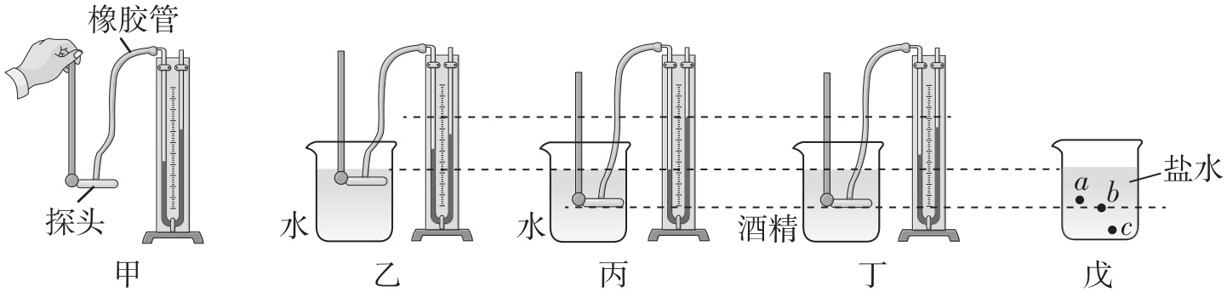
1.（2025·广东）在探究液体压强与哪些因素有关时，小明提出如
下猜想：
①与深度有关；②与液体密度有关；③与容器大小有关。
图10-9

Slide 29
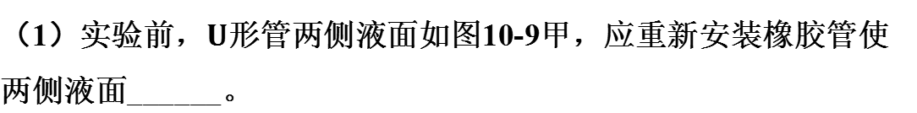
（1）实验前，$$U$$ 形管两侧液面如图10-9甲，应重新安装橡胶管使
两侧液面______。
相平
图10-9

Slide 30
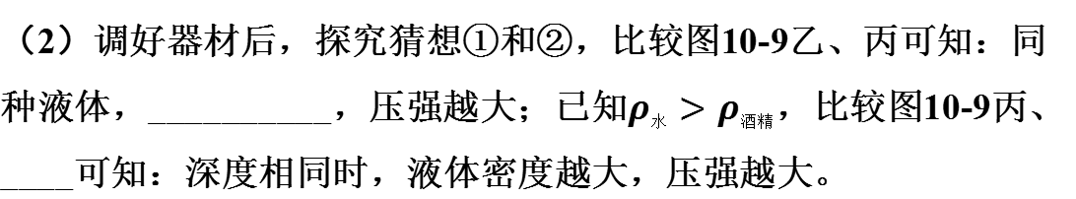
（2）调好器材后，探究猜想①和②，比较图10-9乙、丙可知：同
种液体，__________，压强越大；已知$$ρ_{水}>ρ_{酒精}$$ ，比较图10-9丙、
____可知：深度相同时，液体密度越大，压强越大。
深度越深
丁
图10-9

Slide 31
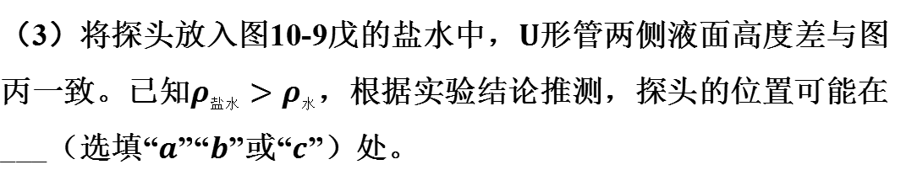

（3）将探头放入图10-9戊的盐水中，$$U$$ 形管两侧液面高度差与图
丙一致。已知$$ρ_{盐水}>ρ_{水}$$ ，根据实验结论推测，探头的位置可能在
___（选填“$$a$$”“$$b$$”或“$$c$$ ”）处。
$$a$$
图10-9

Slide 32
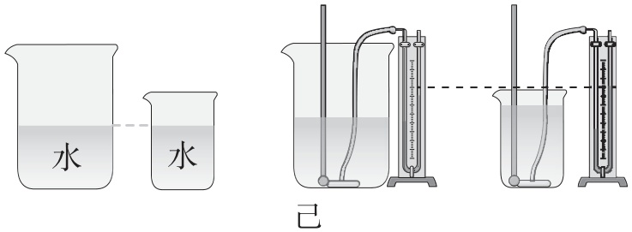
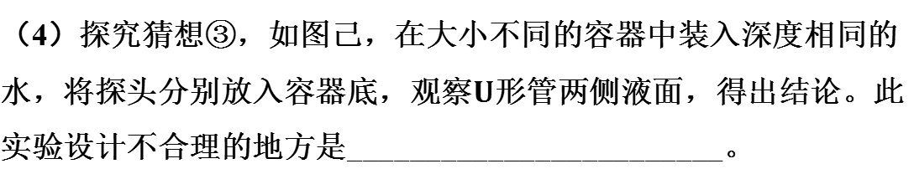
（4）探究猜想③，如图己，在大小不同的容器中装入深度相同的
水，将探头分别放入容器底，观察$$U$$ 形管两侧液面，得出结论。此
实验设计不合理的地方是________________________。
没有控制液体的深度相同
图10-9

Slide 33
（5）完成实验后，针对猜想①的探究，为了使结论具有普遍性，
除了在水中多次实验外，还应该进行的实验是_________________
_______。
换用不同的液体多
次实验
图10-9

Slide 34
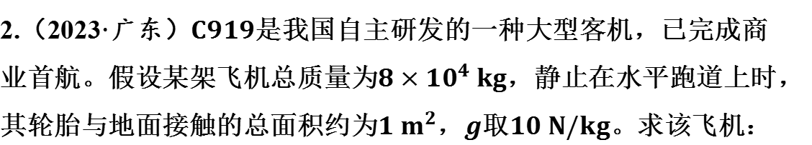
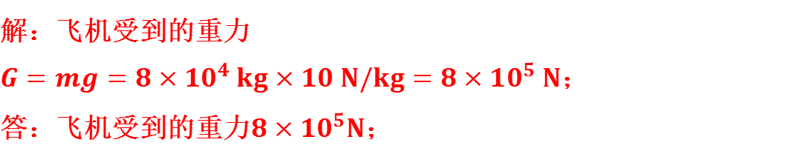
2.（2023·广东）$$C919$$ 是我国自主研发的一种大型客机，已完成商
业首航。假设某架飞机总质量为$$8×{10}^{4} kg$$ ，静止在水平跑道上时，
其轮胎与地面接触的总面积约为$$1 m^{2}$$，$$g$$取$$10 N/kg$$ 。求该飞机：
（1）受到的重力；
解：飞机受到的重力
$$G=mg=8×{10}^{4} kg×10 N/kg=8×{10}^{5} N$$ ；
答：飞机受到的重力$$8×{10}^{5}N$$ ；

Slide 35
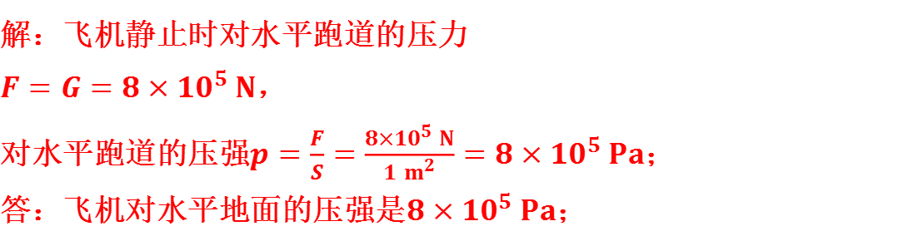
（2）静止时对水平跑道的压强；
解：飞机静止时对水平跑道的压力
$$F=G=8×{10}^{5} N$$ ，
对水平跑道的压强$$p=\frac{F}{S}=\frac{8×{10}^{5} N}{1 m^{2}}=8×{10}^{5} Pa$$ ；
答：飞机对水平地面的压强是$$8×{10}^{5} Pa$$ ；

Slide 36
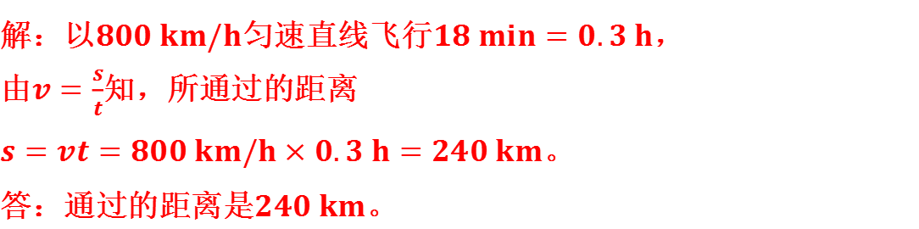
（3）以$$800 km/h$$匀速直线飞行$$18 min$$ 所通过的距离。
解：以$$800 km/h$$匀速直线飞行$$18 min=0.3 h$$ ，
由$$v=\frac{s}{t}$$ 知，所通过的距离
$$s=vt=800 km/h×0.3 h=240 km$$ 。
答：通过的距离是$$240 km$$ 。

Slide 37
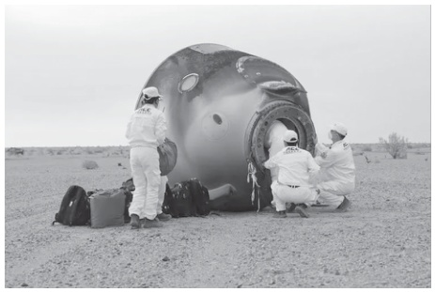
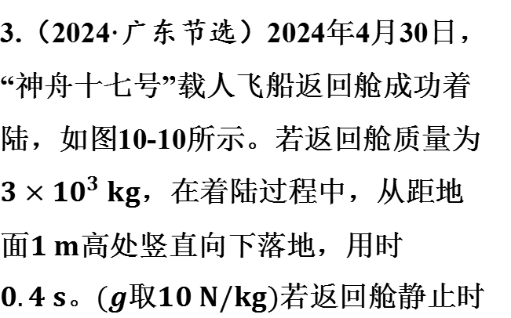
3.（2024·广东节选）2024年4月30日，
“神舟十七号”载人飞船返回舱成功着
陆，如图10-10所示。若返回舱质量为
$$3×{10}^{3} kg$$ ，在着陆过程中，从距地
面$$1 m$$ 高处竖直向下落地，用时
$$0.4 s$$。$$(g$$取$$10 N/kg)$$ 若返回舱静止时
图10-10
与水平地面的接触面积为$$1 m^{2}$$ ，求它对水平地面的压强。

Slide 38
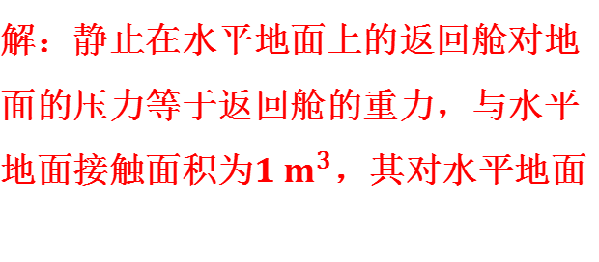
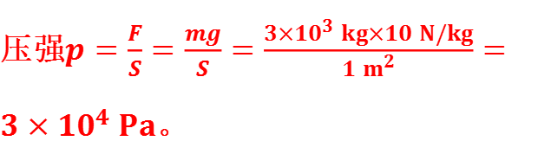

解：静止在水平地面上的返回舱对地
面的压力等于返回舱的重力，与水平
地面接触面积为$$1 m^{3}$$ ，其对水平地面
压强$$p=\frac{F}{S}=\frac{mg}{S}=\frac{3×{10}^{3} kg×10 N/kg}{1 m^{2}}=3×{10}^{4} Pa$$ 。
图10-10
答：返回舱对地面压强是$$3×{10}^{4} Pa$$ 。

Slide 39
物理
谢谢观看

